Slide 1
Введення в спеціальність Лекція 17 SDN

Slide 2
ТРАДИЦІЙНА МЕРЕЖА
Традиційний мережевий пристрій, наприклад, маршрутизатор, має різні функції, який він повинен виконувати.
Наприклад, маршрутизатор для пересилання IP-пакета:
Повинен перевірити IP-адресу призначення в таблиці маршрутизації, щоб з'ясувати, куди направити IP-пакет.
Протоколи маршрутизації, такі як OSPF, EIGRP або BGP, потрібні для вивчення мереж, визначених в таблиці маршрутизації.
Він повинен використовувати ARP для визначення MAC-адреси призначення наступного переходу або призначення і зміни MAC-адреси призначення в кадрі Ethernet.
TTL (час життя) в пакеті IP має бути зменшено на 1, а контрольна сума заголовка IP-пакета повинна бути перерахована.
Контрольна сума кадру Ethernet повинна бути перерахована.

Slide 3
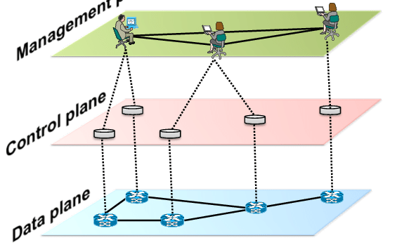
Всі ці задачі за своїи призначенням можна умовно поділити на три рівня:
- Рівень адміністрування та оркестрування (management plane)
- Рівень керування (control plane)
- Рівень даних (data plane)

Slide 4
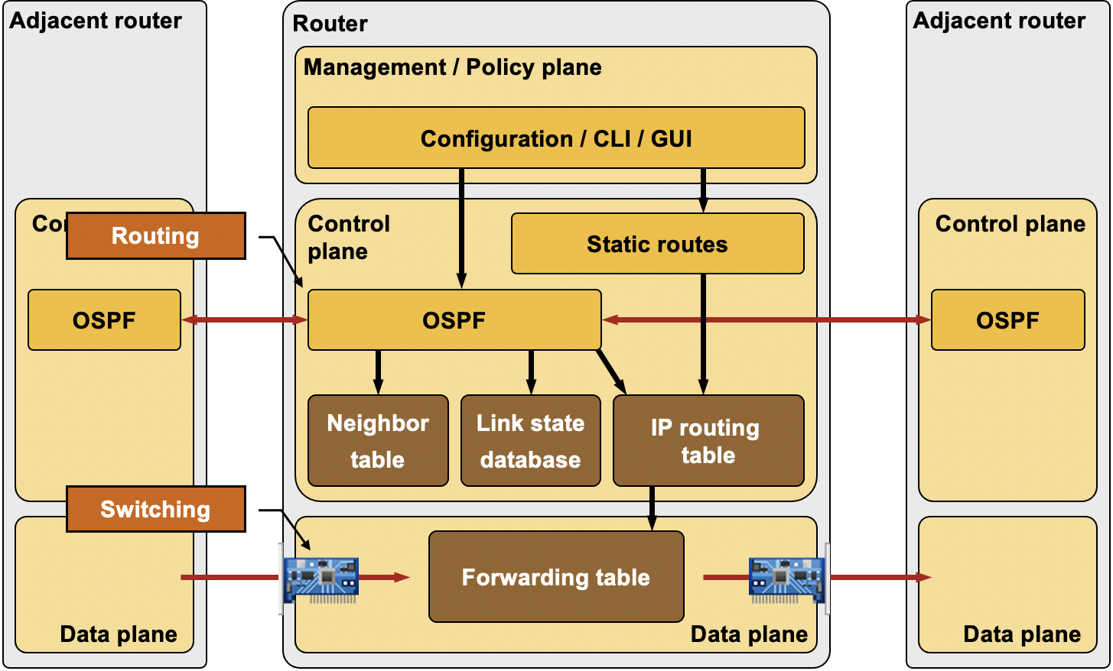
Рівень керування (control plane)
Рівень керування відповідає за обмін інформацією про маршрутизацію, побудову таблиць ARP і т.д.
Ось деякі завдання, які виконуються рівнем керування:
Вивчення MAC-адрес для побудови таблиці MAC-адрес комутатора.
Запуск STP для створення топології без петель.
Побудова ARP таблиць.
Запуск протоколів маршрутизації, таких як OSPF, EIGRP і BGP, і створення таблиці маршрутизації.

Slide 5
Рівень даних (data plane)
Рівень даних відповідає за пересилку трафіку. Він спирається на інформацію, яку надає рівень керування.
Ось деякі завдання, які вирішує рівень даних:
Інкапсуляція і деінкапсуляція пакетів.
Додавання або видалення заголовків, таких як заголовок 802.1Q (VLAN).
Пошук відповідних MAC-адрес для пересилання.
Пошук відповідних IP-адрес в таблиці маршрутизації.
Зміни адрес джерела і адреси призначення при використанні NAT.
Фільтрація трафіку через access-lists.

Slide 6
Рівень адміністрування та оркестрування(management plane)
Рівень адміністрування та оркестрування використовується для доступу і керування мережевими пристроями. Наприклад, доступ до пристрою через telnet, SSH або через консольний порт.

Slide 7
Приклад мережевої інфраструктури дата-центру компанії.
Внизу схеми ми бачимо сервер VMware ESXi з декількома віртуальними машинами. Цей сервер підключений до деяких комутаторів на рівнях доступу та агрегації. Ми також бачимо два ASA, які захищають наш сервер і два маршрутизатора для доступу до зовнішнього світу. Зверху є ще один роутер з хост-пристроєм.
Припустимо, у цій компанії є бізнес-вимоги для нового додатка, для якого потрібно встановити чотири нові віртуальні машини на сервері VMware.
З міркувань безпеки кожна віртуальна машина повинна знаходитися в окремій VLAN.
Користувач, який використовує H1 за R3, повинен мати доступ до додатка, яке працює на цих віртуальних машинах.

Slide 8
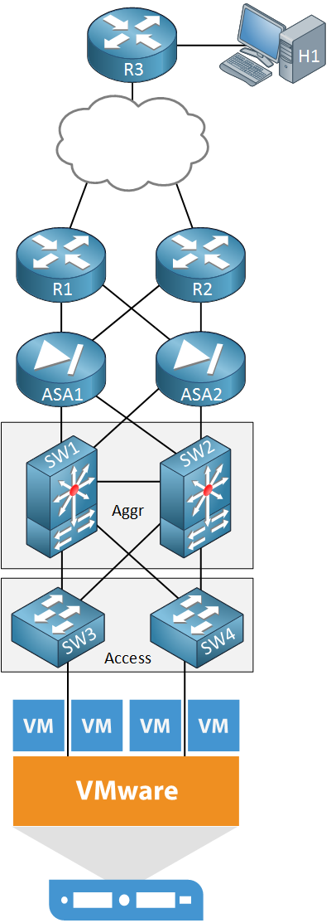
Що потрібно налаштувати в мережі, щоб все запрацювало?
Мережі VLAN повинні бути створені на всіх комутаторах.
Ми повинні налаштувати кореневий міст для нових VLAN.
Ми повинні призначити чотири нові підмережі, по одній для кожної VLAN.
Нам потрібно створити нові під-інтерфейси з IP-адресами на комутаторах.
Нам потрібно налаштувати VRRP (Virtual Router Redundancy Protocol) або HSRP (Hot Standby Redundancy Protocol) на комутаторах для нових VLAN.
Ми повинні налаштувати брандмауери, щоб дозволити доступ до нових додатків/підмереж.
Ми повинні оголосити нові підмережі в протоколі маршрутизації на наших комутаторах, маршрутизаторах і брандмауерах.

Slide 9
Незважаючи на те, що існують інструменти для автоматизації мережі, частіше використовується інтерфейс командного рядка для налаштування всіх цих пристроїв, один за іншим.
Це повільний, ручний процес, який виконує людина!
Хоча для запуску нової віртуальної машини потрібно всього кілька хвилин, мережевій команді може знадобитися кілька годин для підготовки мережі. Подібні зміни, як правило, також виконуються під час технічного обслуговування, а не в робочий час.
Віртуалізація серверів є однією з причин, чому компанії шукають щось, що прискорює цей процес.
До віртуалізації у нас був один фізичний сервер з однією операційною системою. В даний час у нас є кілька фізичних серверів з сотнями віртуальних машин. Ці віртуальні машини можуть автоматично переміщатися з одного фізичного сервера на інший. Коли вони перетинають кордон L3, вам не потрібно чекати, поки мережева команда внесе необхідні зміни в маршрутизацію або списки доступу. Це повинно відбуватися автоматично.
В даний час «тренд» полягає в тому, що все повинно бути віртуальним. Тож не дивно, що це також відбувається з мережею. Великі компанії, такі як Cisco, які раніше продавали тільки пропрієтарне обладнання, тепер також пропонують віртуальні маршрутизатори, ASA, контролери бездротової локальної мережі і т. д., які можна запускати на серверах VMWare.

Slide 10
SDN (Програмно-конфігурована мережа)
Традиційна мережа використовує розподілену модель для рівня керування. Протоколи, такі як ARP, STP, OSPF, EIGRP, BGP і інші, запускаються окремо на кожному мережевому пристрої.
Ці мережеві пристрої з'єднуються один з одним, але немає центрального пристрою, який здійснював огляд або контролював всю мережу. Єдиним винятком тут є контролери бездротової локальної мережі (WLC). Коли ви налаштовуєте бездротову мережу, ви налаштовуєте все на WLC, який контролює і налаштовує точки доступу.
З SDN ми використовуємо центральний контролер для рівня керування. Залежно від рішення SDN виробника це може означати, що контролер SDN приймає керування рівнем керування на 100% (в цілому) або що він має уявлення тільки про рівні керування всіх мережевих пристроїв в мережі.
Контролер SDN може бути фізичним апаратним пристроєм або віртуальною машиною.

Slide 11
Контролер SDN, який відповідає за рівень керування.
Комутатори тепер просто «тупі» пристрою, які містять тільки рівень даних, але не рівень керування.
Контролер SDN відповідає за передачу даних цих комутаторів рівня даних з рівня управління.
Є деякі переваги і недоліки наявності розподіленого рівня керування в порівнянні з центральним рівнем керування.
Однією з переваг наявності центрального контролера є те, що ми можемо налаштувати всю мережу з одного пристрою.
Цей контролер має повний доступ і розуміння всього, що відбувається в нашій мережі.

Slide 12
Програмно-конфігурована мережа (SDN) приносить багато інновацій в традиційні мережі.
Вона забезпечує це новою архітектурою.
Особливості SDN:
Нова архітектура, що розділяє control plane і data plane,
Центральний механізм обслуговування,
Мережні пристрої, що відповідають тільки за пересилку,
Апаратні засоби загального призначення,
Мережева операційна система,
Нові додатки замість деяких протоколів,
Нові протоколи, такі як Open Flow
Скорочення капітальних і операційних витрат,
Підвищена надійність і безпека,
Краще усунення неполадок,
Повністю контрольована мережа.

Slide 13
Контроллер SDN використовує два спеціальних інтерфейси:
Інтерфейси називають північним інтерфейсом(NBI)
і південним інтерфейсом (SBI).

Slide 14
Південний інтерфейс(SBI)
Контролер SDN повинен зв'язуватися з нашими пристроями для програмування рівня даних. Це робиться через південний інтерфейс. Це не фізичний інтерфейс, а програмний інтерфейс, часто API (інтерфейс прикладного програмування). API - це програмний інтерфейс, який дозволяє додатку надавати спробувати відкрити іншу програму за допомогою попередньо визначених функцій і структур даних.
Деякі популярні південні інтерфейси:
OpenFlow: це, мабуть, найпопулярніший SBI на даний момент, це протокол з відкритим вихідним кодом від Open Networking Foundation. Існує досить багато мережевих пристроїв і контролерів SDN, які підтримують OpenFlow.
Cisco OpFlex: це відповідь Cisco на OpenFlow. Це також протокол з відкритим вихідним кодом, який був представлений IETF для стандартизації.
CLI: Cisco пропонує APIC-EM, який є рішенням SDN для поточного покоління маршрутизаторів і комутаторів. Він використовує протоколи, які доступні на обладнанні поточного покоління, таких як telnet, SSH і SNMP.

Slide 15
Північний інтерфейс (NBI)
Північний інтерфейс використовується для доступу до самого контролера SDN. Це дозволяє адміністратору отримати доступ до SDN, щоб налаштувати його або витягти з нього інформацію. Це можна зробити за допомогою графічного інтерфейсу, але він також пропонує API, який дозволяє іншим програмам отримувати доступ до контролера SDN.
Подібний підхід дозволяє використовувати це для написання сценаріїв і автоматизації мережевого адміністрування.
Ось деякі приклади:
Вивести інформацію з усіх мережевих пристроїв у вашій мережі.
Показати стан всіх фізичних інтерфейсів в мережі.
Додайте нову VLAN на всіх ваших комутаторах.
Показати топологію всієї вашої мережі.
Автоматична настройка IP-адрес, маршрутизації і списків доступу при створенні нової віртуальної машини.

Slide 16
Через API кілька додатків можуть отримати доступ до контролера SDN:
Користувач, який використовує графічний інтерфейс для отримання інформації про мережу з контролера SDN. За лаштунками графічний інтерфейс використовує API.
Скрипти, написані на Java або Python, можуть використовувати API для отримання інформації з контролера SDN або настройки мережі.
Інші додатки можуть отримати доступ до контролера SDN. Наприклад, додаток, який автоматично налаштовує мережу після створення нової віртуальної машини на сервері VMware ESXi.

Slide 17
REST API
Контролери SDN зазвичай використовують REST API (Representational State Transfer).
REST API використовує HTTP-повідомлення для надсилання та отримання інформації між контролером SDN та іншим додатком.
Він використовує ті ж HTTP-повідомлення:
HTTP GET: використовується, коли ми хочемо отримати інформацію.
HTTP POST/PUT: використовується, коли ми хочемо завантажити або оновити інформацію. Це схоже на перегляд веб-сторінки, тільки цього разу ви робите запит не веб-сторінки або зображення, а конкретний об'єкт у контролера SDN, наприклад, список з усіма VLAN в мережі. Коли контролер SDN отримує запит HTTP GET, він відповість відповіддю HTTP GET з інформацією, яка була запрошена. Ця інформація доставляється в загальному форматі даних.
Два найбільш часто використовуваних формату даних:
JSON (JavaScript Object Notation)
XML ​​(eXtensible Markup Language)

Slide 18
Скрипт на Python, який виконує HTTP GET для отримання наступного URL через API: https://192.168.1.1:8443/sdn/v2.0/net/nodes Цей URL буде витягувати деякі доступні змінні, наприклад, інформацію про всі вузли (хостах) в мережі.

Slide 19
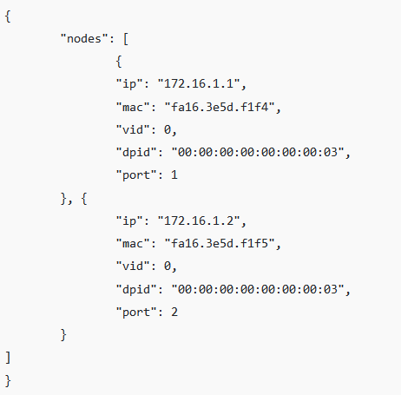
Як тільки API отримає це, він відповість HTTP GET:

Slide 20
Рівні архітектури SDN

Slide 21
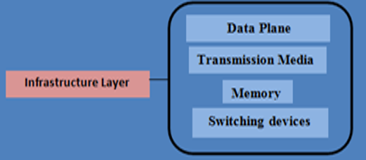
Рівень інфраструктури
Він складається з комутаційних пристроїв, наприклад маршрутизаторів на рівні даних.
Комутаційні пристрої відповідають за обробку пакетів на основі правил, що надаються контролером. Вони збирають інформацію про стан мережі, беруть кеш даних і зберігають його в локальному сховищі або призначених пристроях перед відправкою їх в контролери.
Інформація про стан мережі може включати таку інформацію, як статистика трафіку, топологія мережі, використання мережі і т. д.
а. Комутаційні пристрої: Такі як комутатори і маршрутизатори, які пов'язані між собою, утворюючи єдину мережу. Комутаційні пристрої зв'язані між собою через різні середовища передачі, включаючи кабелі Ethernet, вита пара, оптоволокно і бездротове радіо.
б. Пам'ять: Одне з головних завдань рівня керування - як ефективно зберегти вбудовану пам'ять. Для переключення пристроїв у великих мережах потрібно більший обсяг пам'яті, і, як наслідок, необхідно постійно очищати накопичені дані і оновлювати пристрої зберігання, щоб уникнути вичерпання пам'яті. У разі заповненого простору пам'яті пакети повинні бути відкинуті або спрямовані в контролери для подальших рішень про те, як їх обробляти, що призводить до зниження продуктивності мережі.
SDN вирішує цю проблему шляхом використання запрограмованих інструкцій для контролерів, щоб зменшити використання пам'яті.

Slide 22
в. Засоби передачі: SDN повинен охоплювати всі можливі середовища передачі, включаючи провідні, бездротові і оптичні пристрої, щоб забезпечити універсальне покриття. Однак різні середовища передачі мають свої власні специфікації конфігурації і управління. Таким чином, SDN повинен інтегруватися з цими технологіями незалежно від необхідної конфігурації.
г. Площина даних: Основна функція рівня даних - пересилання пакетів. Після отримання пакету даних комутаційний пристрій спочатку підтверджує правило пересилання, яке відповідає пакету, а потім відповідно пересилає пакет на наступний сервер або маршрутизатор.

Slide 23
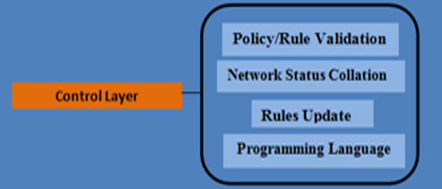
2. Рівень керування
Рівень керування пов'язує рівень інфраструктури та рівень додатків через два інтерфейси - один для низхідної взаємодії з рівнем інфраструктури (Південним інтерфейсом), визначаючи правила для контролерів для доступу до різних функцій, що надаються перемиканням пристроїв.
І висхідна взаємодія з прикладним рівнем (Північний інтерфейс).
а. Мова програмування: Ключовою функцією рівня керування є аналіз вимог додатків в правилах пересилання пакетів. Ця функція вимагає наявність протоколу зв'язку, наприклад, мови програмування, між рівнем керування і прикладним рівнем над ним. Тому вкрай важливо забезпечити мову високого рівня для додатків SDN для взаємодії з контролерами. Мовні інструкції повинні вказувати повний синтаксис для додатків SDN, щоб легко зрозуміти їхні вимоги і стратегії управління мережею. Для розробки додатків можна використовувати мови програмування, такі як C ++, Java і Python, які зазвичай включають в себе комплект розробки програмного забезпечення (SDK) з бібліотеками для потрібних функцій, таких як протоколи безпеки.

Slide 24
б. Оновлення правил: Контролер SDN відповідає за генерацію правил пересилання пакетів, аналіз правил і пересилку їх на відповідні комутаційні пристрої для роботи. Однак правила пересилання необхідно оновити через зміни конфігурації і динамічного контролю мережевих проблем, таких як перенаправлення трафіку з одного сервера на інший для оптимального балансування навантаження.
в. Співставлення стану мережі: В висхідному потоці контролери збирають інформацію про статистику мережі, щоб побудувати загальне уявлення про всю мережу і надати прикладному рівню необхідну інформацію для її оптимальної роботи. Основні дані про стан мережі включають статистику трафіку, таку як час виконання, номер пакета, розмір даних і пропускна здатність.
г. Перевірка політик і правил: Узгодженість політик і правил є важливим кроком до стабілізації вибору маршрутизації в мережах SDN. Це пов'язано з тим, що в мережах SDN кілька додатків можуть підключатися до одного контролера, а кілька контролерів можуть бути налаштовані для загальної оптимізації мережі. У разі, коли в системі розміщено багато правил, політики і правила повинні бути перевірені, щоб виявити і уникнути потенційних конфліктів.

Slide 25
3. Рівень додатків
Цей рівень містить додатки, які призначені для оптимізації взаємодії з користувачем. Через програмовану платформу, яка надається рівнем керування SDN, додатки SDN можуть здійснювати доступ та керувати комутаційними пристроями на рівні інфраструктури. Додатки SDN можуть використовуватися для оптимізації процесу, який включає динамічне управління доступом, мобільність і міграцію, а також балансування навантаження на сервер і віртуалізацію мережі.
а. Адаптивна маршрутизація. Основною функцією мережі є комутація пакетів і маршрутизація. Традиційно схеми комутації та маршрутизації засновані на розподіленому підході. Однак такі розподілені конструкції мають безліч вузьких місць, включаючи складну реалізацію, повільну конвергенцію і обмежені можливості для досягнення широкого контролю мережі.
Як альтернативне рішення SDN, з іншого боку, пропонує замкнутий набір елементів управління циклом, забезпечуючи додатки регулярної своєчасною інформацією про стан глобальної мережі і дозволяючи додаткам контролювати мережу.
б. Балансування навантаження. Балансування навантаження - це широко використовуваний метод для досягнення кращого використання сервера.
Звичайна практика методів балансування навантаження в центрах обробки даних полягає в розгортанні технологій балансування навантаження переднього плану для обробки перенаправлення запиту клієнта на певний набір серверів на основі деякої матриці або репліки для оптимізації пропускної здатності, скорочення часу відгуку, і переконайтеся, що перевантаження мережі не відбувається. Однак виділені балансувальники навантаження зазвичай дуже дорогі.
SDN надає альтернативний метод або підхід шляхом настройки мережі для обробки розподілу трафіку.

Slide 26
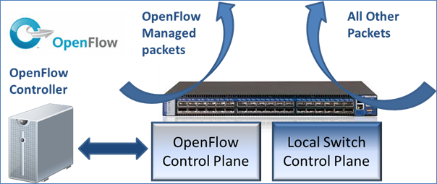
OpenFlow - протокол керування процесом обробки даних, що передаються по мережі передачі даних маршрутизаторами і комутаторами, який реалізує технологію SDN.
Протокол використовується для керування мережевими комутаторами і маршрутизаторами з центрального пристрою - контролера мережі. Це керування замінює або доповнює працюючу на комутаторі (маршрутизаторі) вбудовану програму, яка здійснює побудову маршруту, створення карти комутації і т. д.
Ідея OpenFlow про створення окремої мережі, призначеної виключно для управління мережею, породила ключову концепцію SDN і заклала основу для програмованості мережі і логічно централізованої панелі керування. Концепції і принципи дизайну SDN та OpenFlow нерозривно пов'язані один з одним. З одного боку, багато концепції в SDN засновані на дизайні OpenFlow;
ПО мірі того як концептуальна основа SDN стає більш чіткою і зрілою, це впливає на розвиток OpenFlow.

Slide 27
SDN для хмарних обчисленнь
Хмарні обчислення забезпечують використання систем, зберігання даних і інших ресурсів за запитом і супутні витрати на ці види використання; він також забезпечує віртуалізацію серверів і мереж. SDN надає можливості для розширення сервісу «Інфраструктура як послуга» (IaaS) за межі сервісів обчислень і зберігання, щоб включити багатий набір інших мережевих сервісів для більш інноваційних і ефективних хмарних обчислень. У мереж центрів обробки даних для хмарних обчислень є вимоги, і вони включають в себе масштабованість (це означає масштабування, в залежності від розміру, щоб вмістити більше) для великомасштабного розгортання (як у випадку підприємств), незалежності розташування і задоволення вимог динамічних ресурсів.
Мережева безпека
Традиційні методи забезпечення безпеки мережі використовують міжмережеві екрани і проксі-сервери для захисту фізичної мережі. Через величезної кількості пристроїв, підключених до мережі, забезпечення виняткового доступу легітимними додатками, які споживають мережеві ресурси, включає в себе реалізацію серії загальномережевого політик і тяжку налаштування міжмережевих екранів, проксі-серверів і інших пристроїв. SDN надає зручну платформу для централізації, об'єднання і перевірки політик і конфігурацій, щоб гарантувати, що реалізація відповідає необхідним стандартам, запобігаючи загрози безпеки. Крім того, SDN надає більш ефективні способи виявлення та захисту від атак завдяки своїй здатності збирати дані про стан мережі і аналізувати шаблони трафіку для потенційних загроз безпеки.

Slide 28
Переваги SDN
Централізація дозволяє SDN змінювати поведінку мережі в режимі реального часу і прискорювати розгортання нових додатків і мережевих служб протягом декількох годин.
SDN робить його гнучким і простим в налаштуванні, захист, управління та оптимізацію мережевих ресурсів за допомогою динамічних автоматизованих програм і додатків SDN.
SDN сприяє простому впровадження мережевих правил і управління політиками.
SDN може бути реалізований і застосований як в мережах провідних, так і бездротових з'єднань, а також в широкому діапазоні пристроїв.
SDN забезпечує централізоване управління з широким оглядом мережевих операцій і управління зі зворотним зв'язком з обміном інформацією, що відбувається на різних рівнях в інтерактивному режимі в мережевій архітектурі.
Таким чином, багато проблем, що впливають на продуктивність мережі, можливо вирішити за допомогою правильно розроблених центральних алгоритмів.
SDN заохочує інновації, надаючи програмовану мережеву платформу для зручної і гнучкої реалізації, експерименту і розгортання нових ідей, нових додатків і нових послуг отримання доходів.

Slide 29
Загрози безпеки SDN
Через загрози кібератак і безлічі цифрових загроз безпека і надійність є головними пріоритетами в SDN.
В той час як деякі вектори загроз є загальними для існуючих мереж, інші, такі як атаки на рівень керування або рівень зв'язку та логічно централізовані контролери, більш специфічні для SDN.
Мережі OpenFlow схильні до деяких проблем безпеки і надійності, таким як підробка, фальсифікація, анулювання, розкриття інформації, відмова в обслуговуванні і підвищення привілеїв.
Припущення, що вплив загроз на деякі додатки локалізовано і не вплине на роботу SDN, є основною причиною цих вразливостей. Варто підкреслити, що деякі атаки (наприклад, спуфінг) не прив'язані до SDN. Однак ці атаки можуть зробити більший вплив на SDN.
Наприклад, успішно визначивши адресу мережевого контролера, зловмисник, який використовує скомпрометований контролер, може встановити свої власні спеціальні правила на всіх вузлах, що пересилають дані, або пристроях для своїх власних зловмисних цілей і отримати контроль над всією мережею протягом декількох хвилин, і це величезна проблема!
Зловмисник також може спробувати вгадати встановлені правила потоку і згодом підробити пакети, щоб віддалено збільшити лічильник мережевого трафіку і зробити правила балансування навантаження неефективними. Така атака негативно позначиться на системах балансування навантаження.
Деякі інші технічні проблеми безпеки в мережах SDN включають відсутність суворих заходів безпеки і підтримки контролю доступу на більшості комутаторів, які контролюють контролери.
Існує помилкова думка, що дані каналу протоколу TCP є безпечними в фізичному сенсі. Це не правильно: досить простого прослуховуючого додатку, налаштованого (наприклад, використовуваного для настройки мережевих даних) і націленого на хост-сервер, щоб зламати мережу. Крім того, вразливостей в самих контролерів, проблеми розробки додатків (помилки), таких як раптовий вихід додатка або постійне виділення системної пам'яті, досить для того, щоб викликати вразливість і вивести з ладу існуючі контролери, а також може призвести до серйозної безпеки. порушення.

Slide 30
Зустрічні заходи безпеки
Можна виконати декілька контрзаходів для зменшення загроз безпеки в SDN.
Традиційні методи, такі як контроль доступу, механізми виявлення атак, вибіркова фільтрація (наприклад, контролер вирішує, які асинхронні повідомлення він буде приймати або відхиляти), усунення неполадок, брандмауери і системи виявлення вторгнень, можуть використовуватися для пом'якшення впливу або запобігання атак.
Сторонні мережеві додатки завжди повинні перевірятися на наявність поганого коду і прихованих загроз. Більш короткі тайм-аути, відкидання пакетів і обмеження швидкості - це методи, які можуть застосовуватися на контролерах і пристроях переадресації для пом'якшення широкого спектру загроз.
Скорочені тайм-аути можна використовувати для зменшення ефекту атаки шляхом вивчення режиму роботи з реагує відповіддю в мережі SDN, щоб змусити правила установки контролера відключати, голодувати або позбавляти заражений сервер трафіку. При зменшенні часу очікування зловмисник буде змушений постійно генерувати кілька підроблених пакетів, щоб уникнути закінчення часу очікування TTL (час життя), що збільшить атаку і підвищить ймовірність виявлення; зателефонуйте в поліцію. І так, я бачу це по телеграмі, і в той час як злочинця відводять, він кричить, це пастка, це пастка. Так, я теж сміюся.
Криміналістичні заходи і заходи щодо виправлення, такі як безпечне ведення журналу, кореляція подій і узгоджена звітність, дуже важливі для забезпечення безпеки мережі SDN. Якщо щось не так з мережею, оператори повинні бути в змозі швидко виявити загрозу, відстежити її, закрити лазівки і максимально швидко перевести мережу в безпечний режим.

Slide 31
Дякую за увагу!

